Slide 1
Бөлім тақырыбы: Ұлттық таным және мерекелер Ж.Аймауытов «Әнші» әңгімесі
Сабақтың тақырыбы:
Жүсіпбек Аймауытов «Әнші» әңгімесі
7-сабақ

Slide 2
САБАҚТЫҢ МАҚСАТЫ
10.​1.​4.​1 прозалық шығарманы тыңдау, шығармада көтерілген
жалпы адамзаттық мәселені айқындау;
10.​1.​5.​1 мәтіннен автордың көзқарасын (негізгі ойын) негіздейтін аргументтерді талдай отырып, астарлы ойды анықтау;

Slide 3



Ой картасы
Жігіттің бойында қандай қасиеттер болуы керек? Ой картасын толтырыңыз.
түр сипаты
ЖАҚСЫ ЖІГІТ БЕЛГІСІ

Slide 4
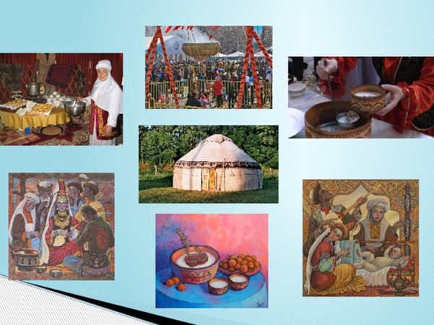
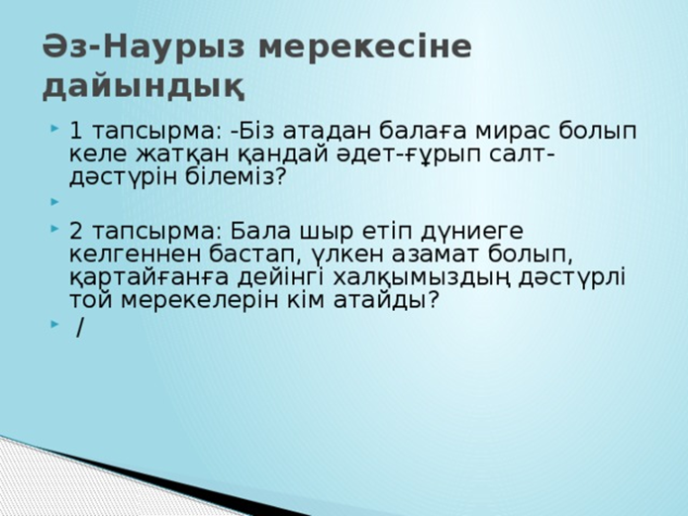
Мәтінді оқы Оқулық 159-бет, 4-тапсырма

Slide 5
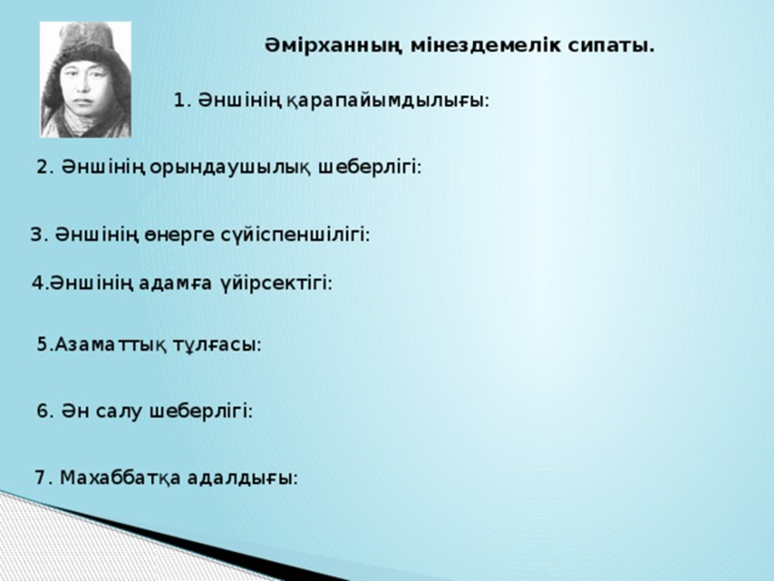
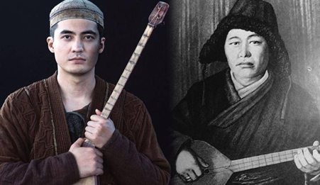
Әмірқан бейнесін мінездемелік жоспар арқылы ашыңыз.

Slide 6
Тексерейік
Әмірқанның мінездемелік сипаты | Әңгімеден алынған үзінділер арқылы дәлелдеу
Қарапайымдылығы | Әмірқан қол ұстасып, сыпайы амандасып отырды.
Орындаушылық шеберлігі | Ұшатын құстай қымтанып, қомданып алды. Лебізі құлаққа жағып кетті, жүректі тербетті, тамырды желпіндірді; бойыңды шымырлатты.
Өнерге сүйіспеншілігі | Ән салса, ол өзін- өзі ұмытады, әннің әуеніне төңкеріледі, оның дауысы көмейінен шықпайды, жүрегінен шығады. Ол тәтті үнге, топқа бола жаралған адам. Ән салса, рақаттанып, гүл- гүл жайнайды. Көзі де, аузы да, денесі де, қолы да бірге салады. Әмірқан кісі емес, әнге айналады. Оның ән салғандағы түріне қарап отырсаң, тоясың.
Адамға үйірсектігі | Әмірқан кісіге тез үйір болатын, жолдасқа жанын қиятын жігіт.
Қонақжайлылығы | Қымыз, ет алып, тыраштанып, шабылып қалыпты.
Әмірханға берген халық бағасы | «Онсыз топтың ажары кірмейді». «Жігіт екенсің!». «Аштан өлуге бейіл, өлең айтып ақша сұрағанын көргеніміз жоқ». «Әмірқанды жұрт мақтайтын».

Slide 7
Сұраққа жауап беріңіз.
Сен қай кезде рақаттанасың: кино көргенде ме әлде ән тыңдағанда ма? Не себепті?
Ән ұнағанда қандай қошемет сөздер айтасың?
Қандай әншілерді, олардың қандай әндерін тыңдайсы? Несімен ұнайды?

Slide 8
Кері байланыс
«Әміре ән салғанда қандай күшпен, айғаймен бірнеше әндер айтқанда, түсі бұзылмас еді. Күшпен айтатын әндердің алдында демін бір-ақ жиып алатын. Оң жақ алқымында мойнының қалтасы бар еді. Соған бар демді толтырып алып, үнемдеп шығарып, көпке дейін дем алмайтын. Әміре әнді ылғи сүйіп, ұнатып, өзі әнге ғашық болғандай айтатын».

Slide 9
